Slide 1

Santander
SuperClub
Sprint III - Grupo B

Slide 2

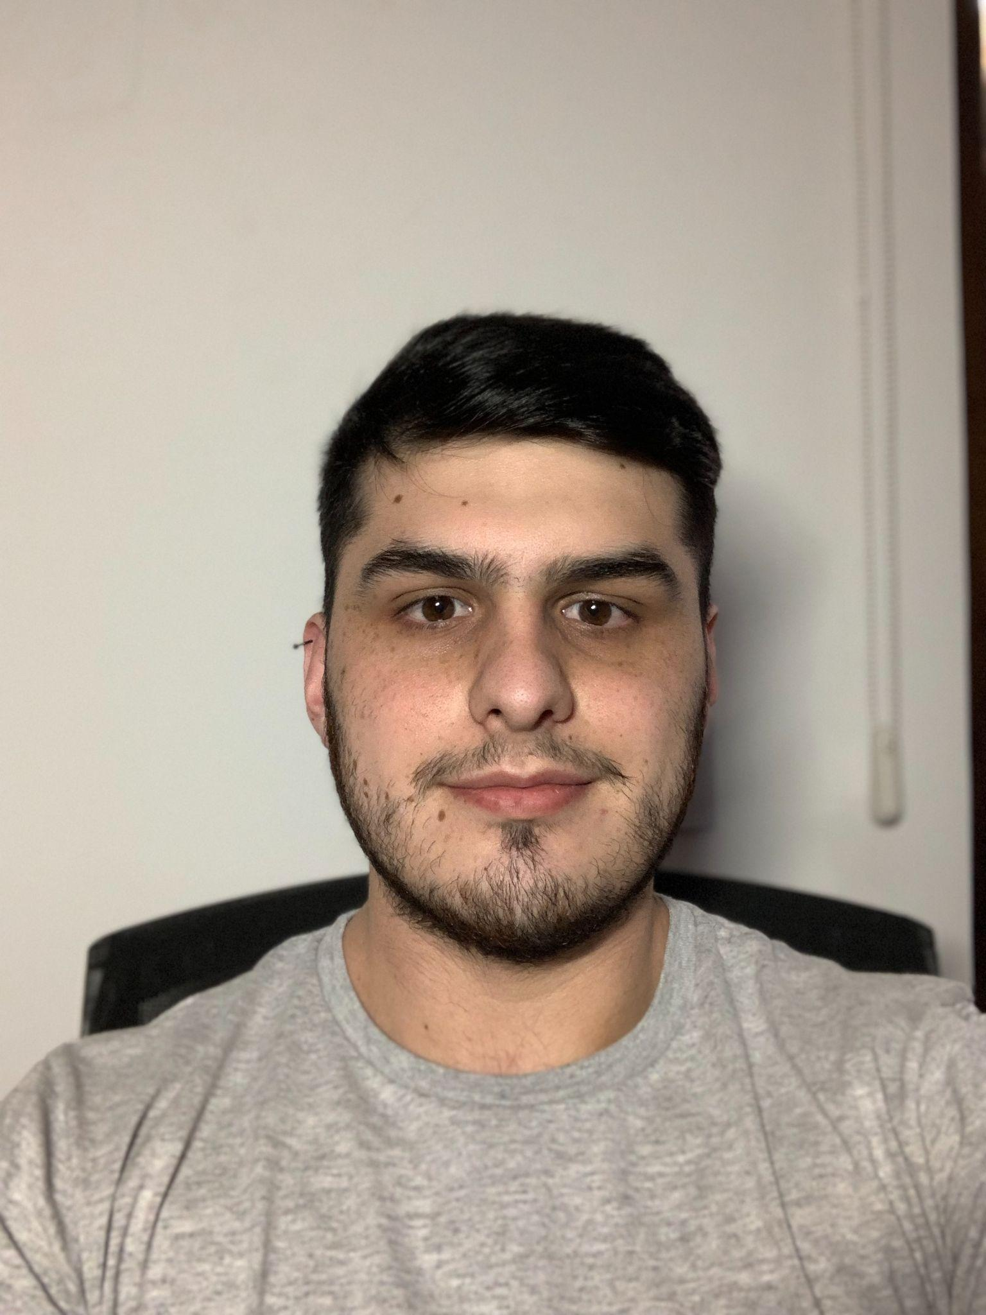
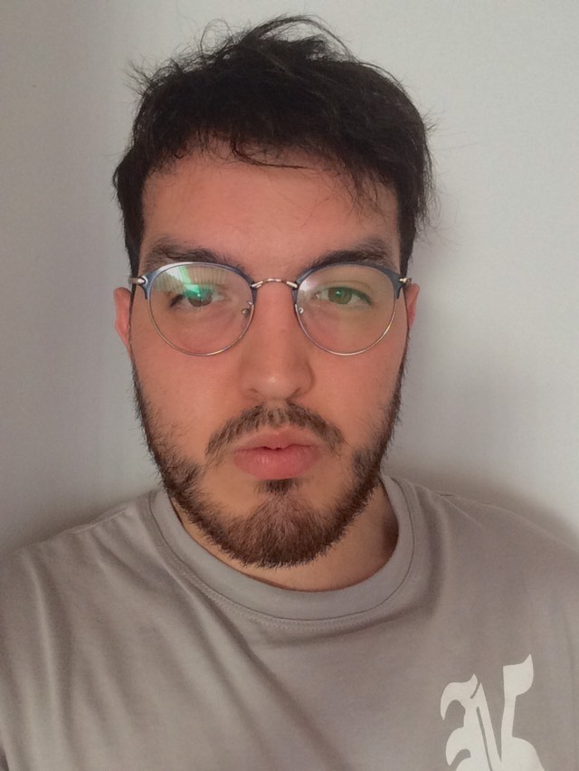
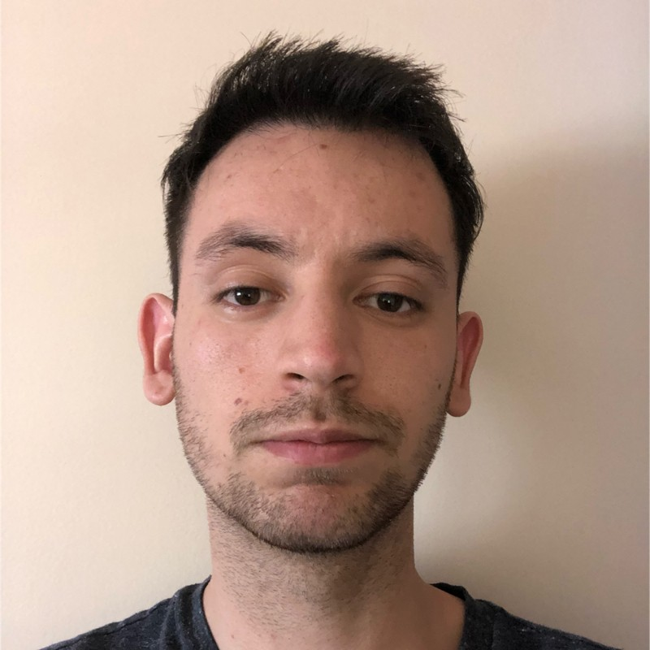

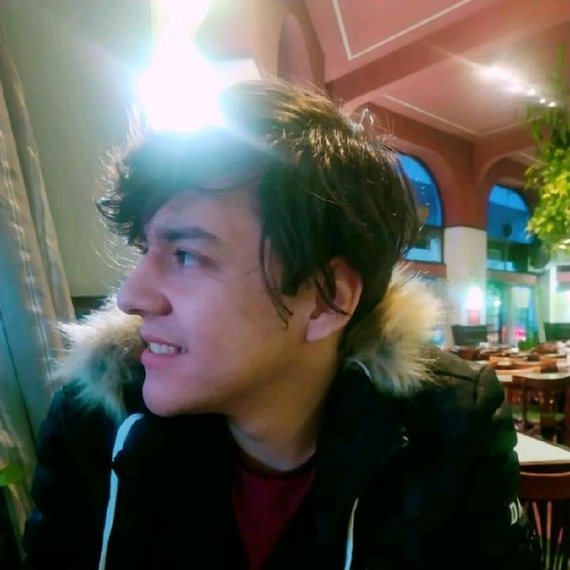
¿Quiénes somos?
Mateo Troilo
Trainee Software Engineer
Nicolás Buiatti
Trainee Software Engineer
Agustín Bernal
Trainee Software Engineer
Magalí Cerisola
Trainee Software Engineer
Marco Rivero
Trainee Software Engineer

Slide 3
Objetivos:
En esta tercera etapa nos enfocaremos en lograr que nuestra app sea más amigable y realice algunas tareas de forma más inteligente. Usaremos Javascript en el Front End y liberaremos todo el poder que obtenemos de manipular el contenido según las demandas del contexto y de las personas que usan nuestra app.
Agregaremos el código necesario para manipular el DOM y responder a cambios en el entorno de la app a través del uso de eventos. Nuestra app debe poder responder en tiempo real a las solicitudes de las personas mostrando alertas, adaptándose a distintas pantallas y modificando sus elementos para reflejar cambios en las configuraciones.

Slide 4


Slide 5
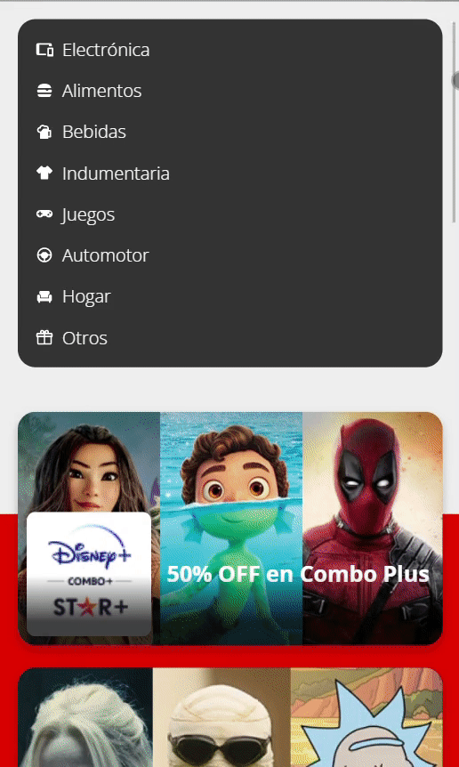
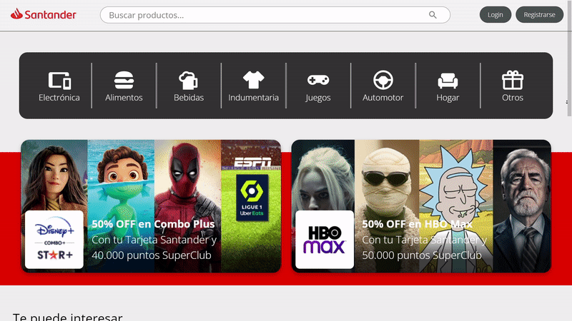
Página de: Inicio

Slide 6
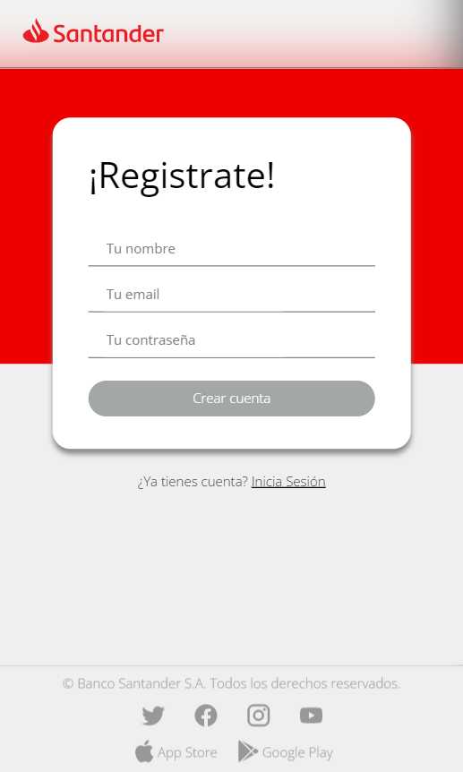
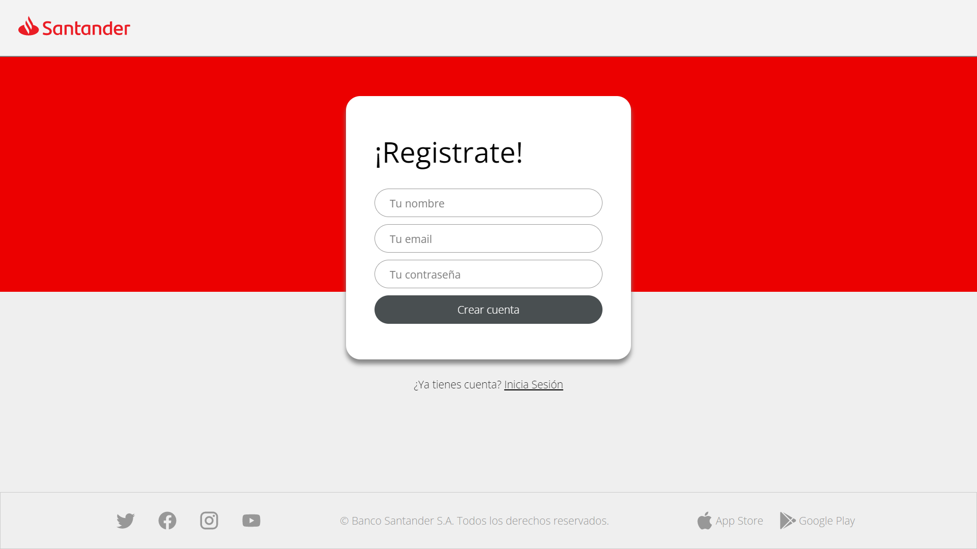
Página de: Registro

Slide 7
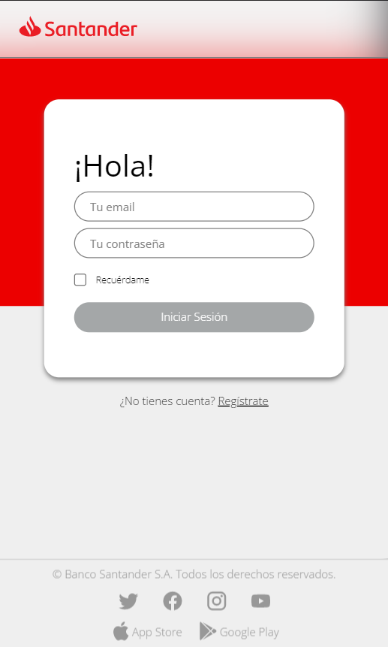
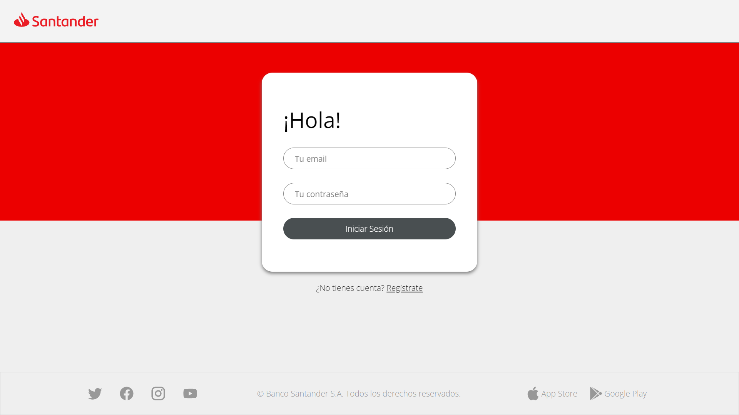
Página de: Inicio de sesión

Slide 8

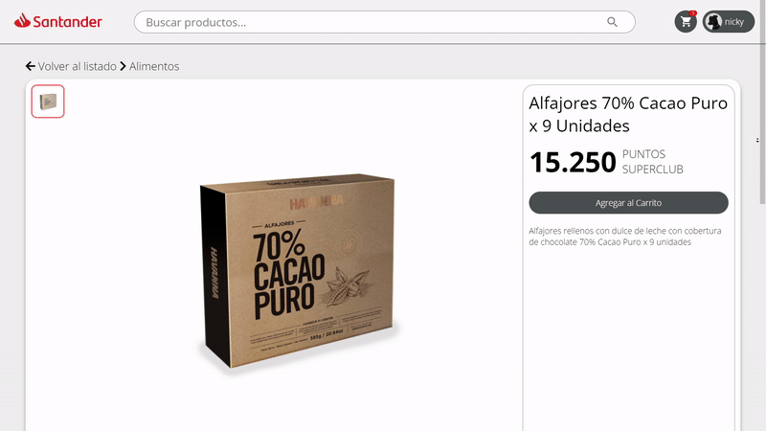
Página de: Producto

Slide 9
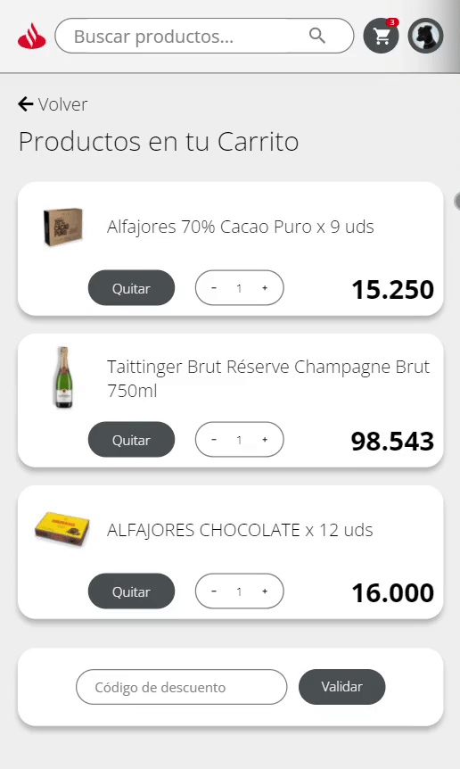
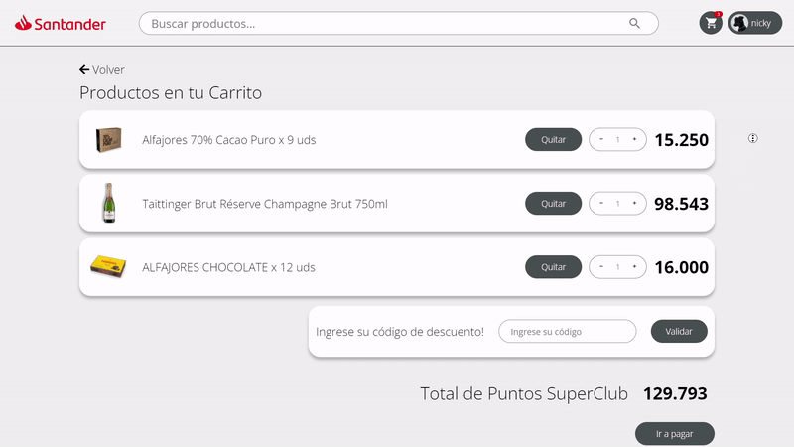
Página de: Carrito

Slide 10
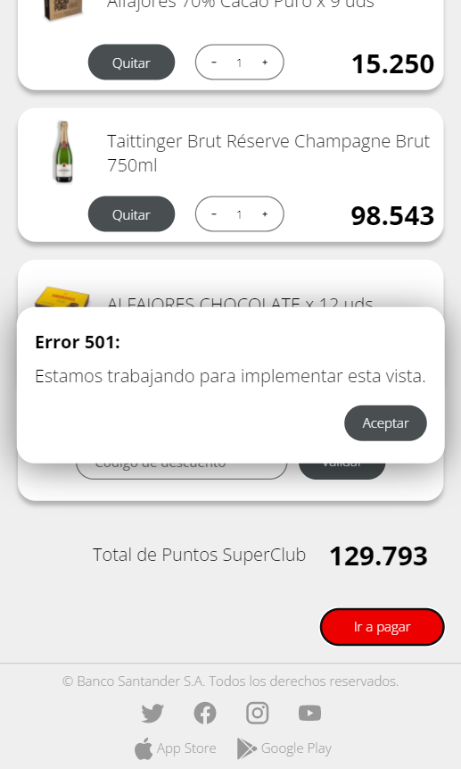
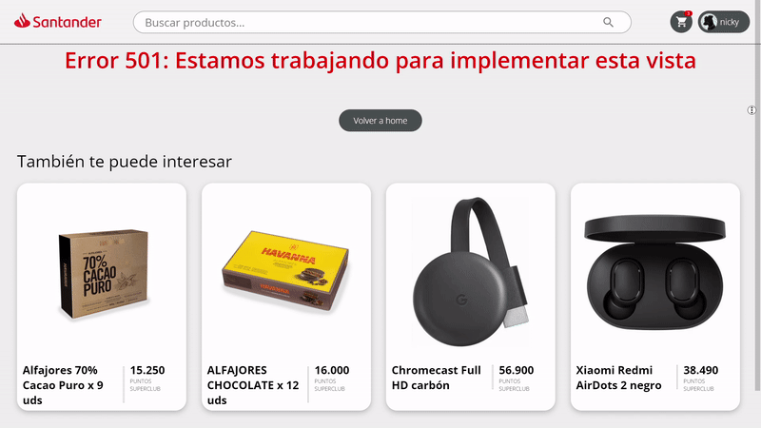
Página de: Checkout

Slide 11
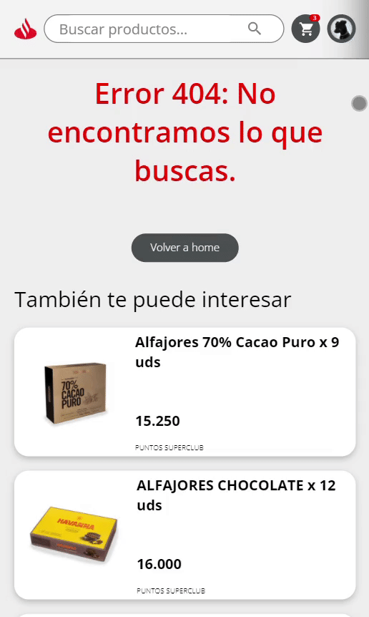
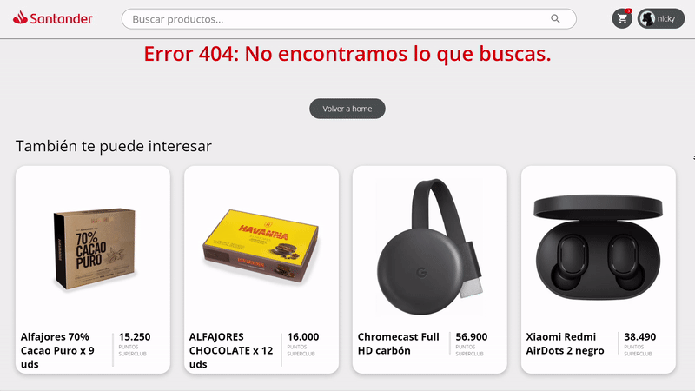
Página de: No encontrado

Slide 12


Slide 13
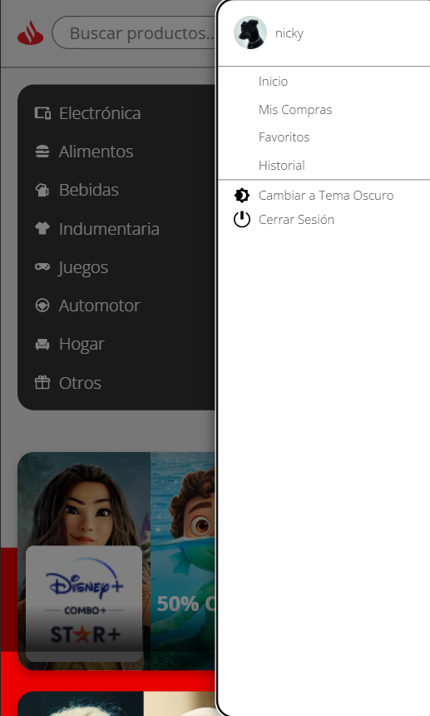
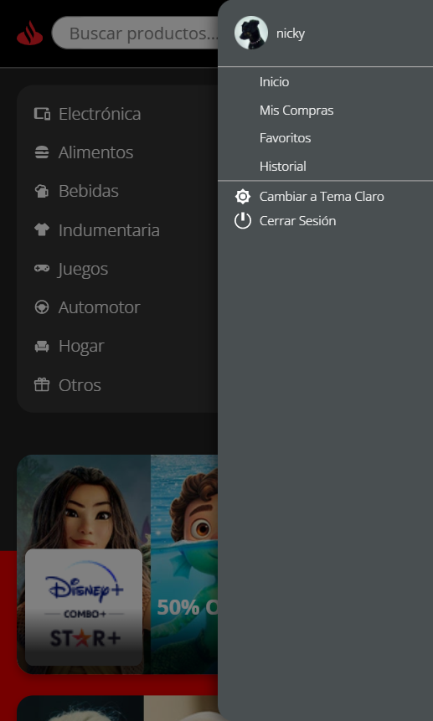
Menú claro & menú oscuro

Slide 14


Slide 15
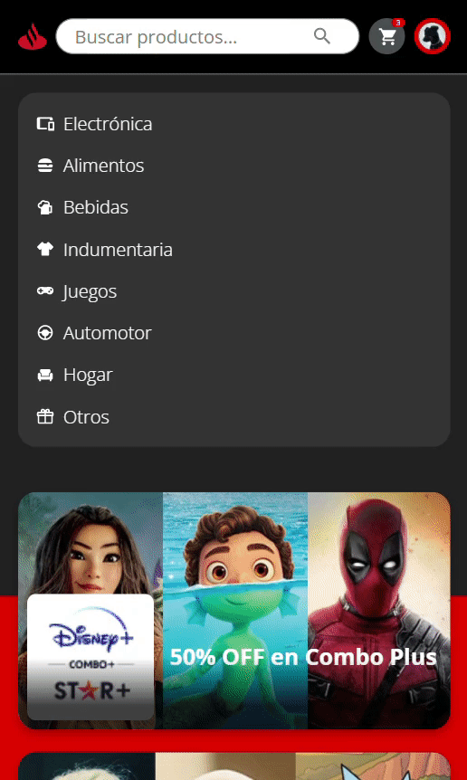
Página de: Inicio

Slide 16
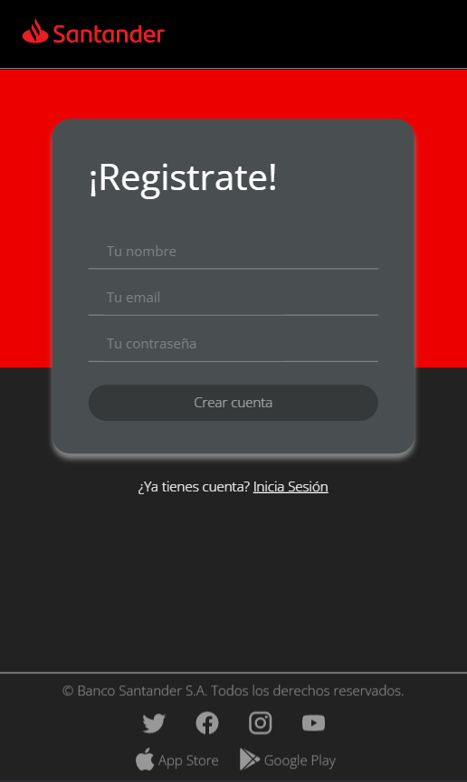
Página de: Registro

Slide 17
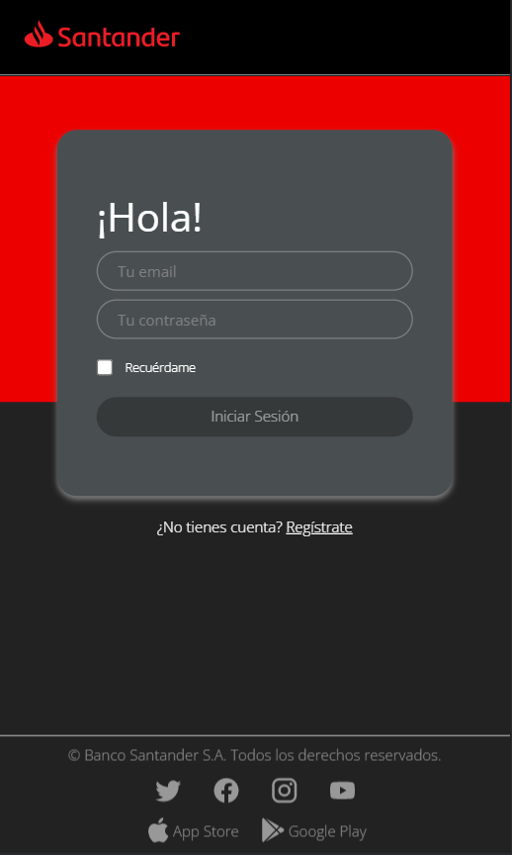
Página de: Inicio de sesión

Slide 18

Página de: Producto

Slide 19
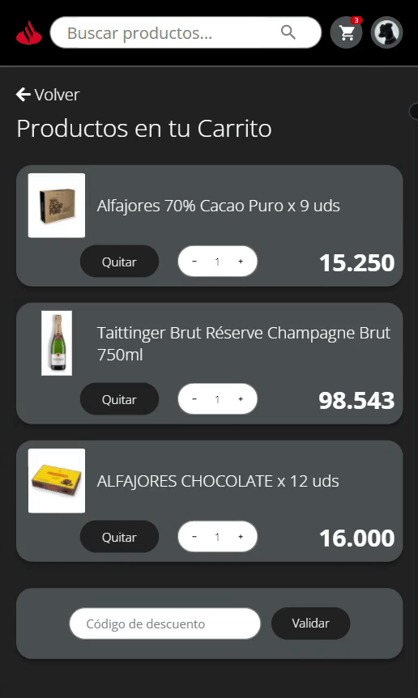
Página de: Carrito

Slide 20
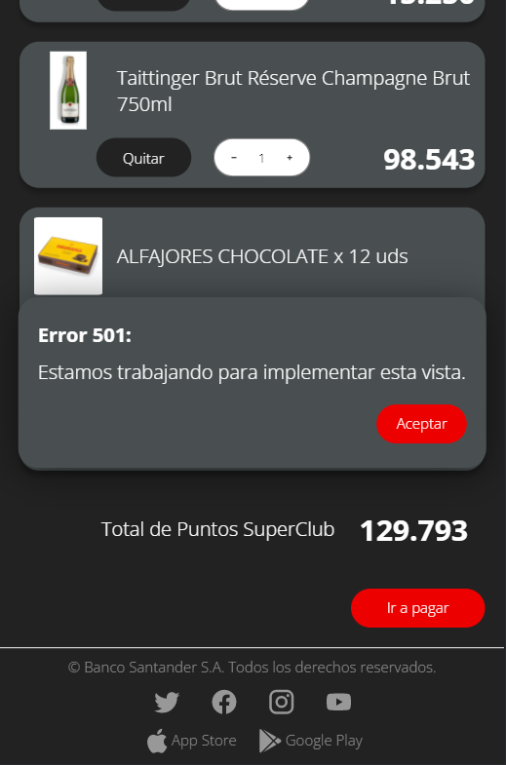
Página de: Checkout

Slide 21
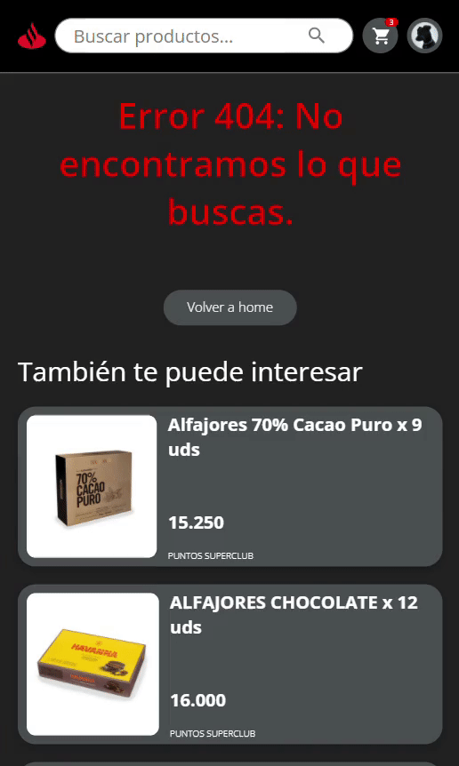
Página de: No encontrado

Slide 22


Slide 23
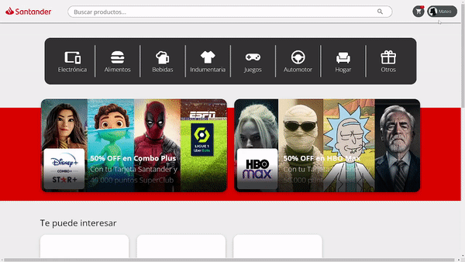
Página de: Inicio

Slide 24


Slide 25


Slide 26
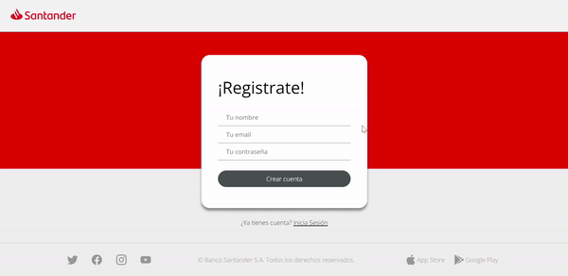
Página de: Registro

Slide 27


Slide 28


Slide 29
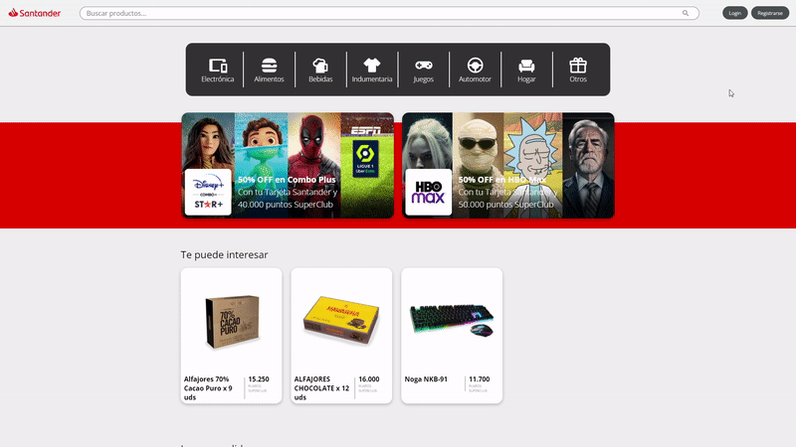
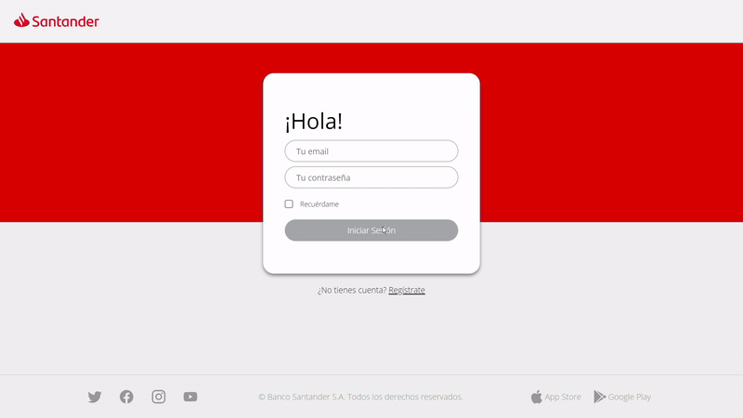
Página de: Inicio de sesión

Slide 30


Slide 31
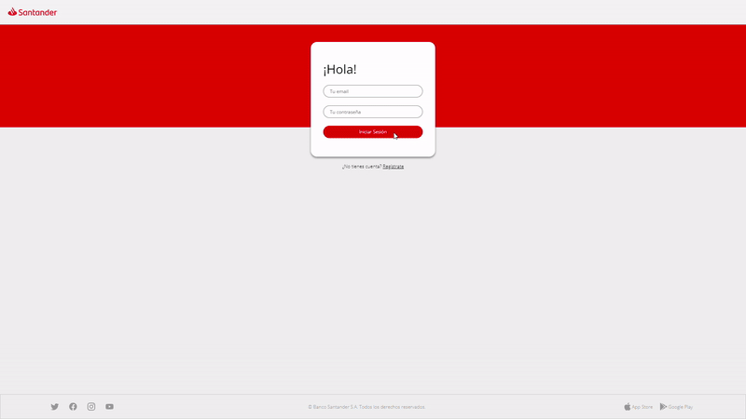
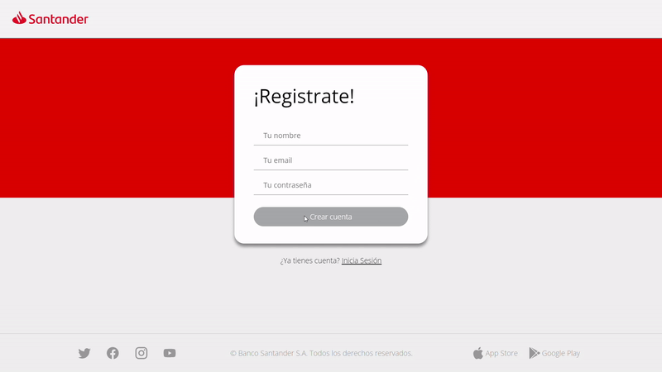
Página de: registro

Slide 32


Slide 33
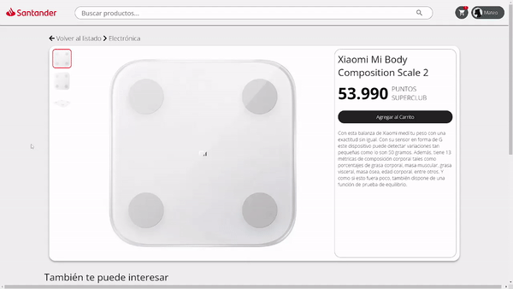
Página de: Producto

Slide 34


Slide 35
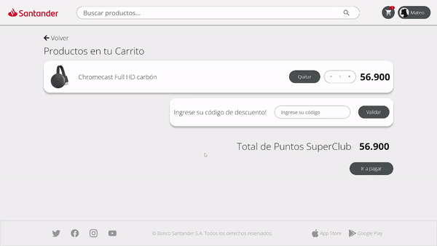
Página de: Carrito

Slide 36
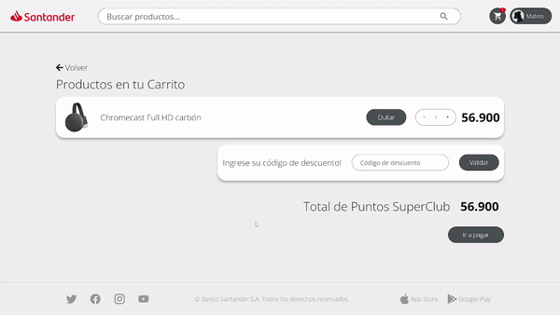
Página de: Carrito

Slide 37


Slide 38
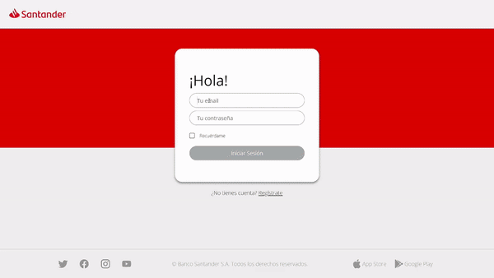
Página de: Login

Slide 39


